Slide 1
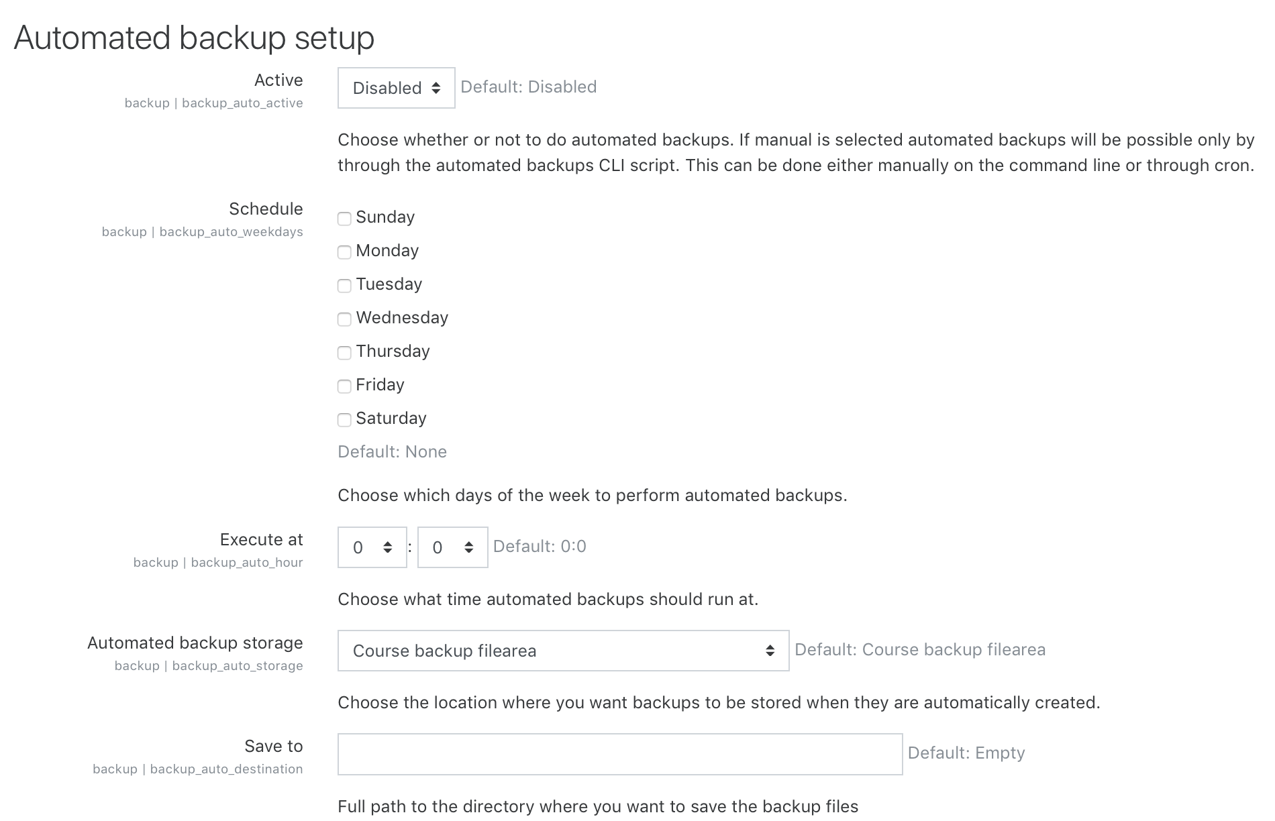
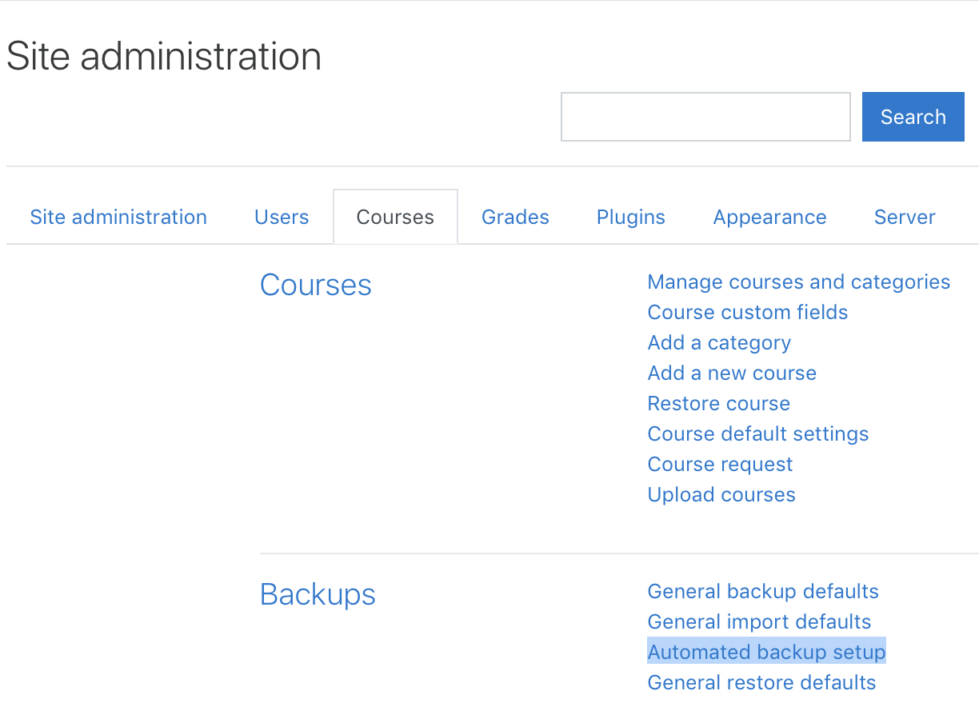
การสำรองและกู้คืนข้อมูล (Backup and Restore)
การตั้งค่าให้ระบบสำรองข้อมูลอัตโนมัติ (Automated backup)
1. ทำการล็อกอินเข้าระบบในฐานะ (Admin)
2. คลิกเลือกที่ Site administration > Courses > Backups > Automated backup setup
3. ระบบแสดงหน้าต่างในการกำหนดค่าเพื่อสำรองข้อมูลอัตโนมัติ โดยกว่าปกติระบบจะปิดการสำรองอยู่ (Disable) หากต้องการเปิดระบบสำรองให้กำหนดเป็นเปิดการใช้งาน (Enable) ทั้งนี้การเปิดสำรอง ข้อมูลควรมีพื้นที่ฮาร์ดดิสก์ในการเก็บข้อมูลเพียงพอ อาจจะตั้งสำรองข้อมูลทุก 1 เดือนหรือ 1 ภาค การศึกษา
3
2

Slide 2
การสำรองและกู้คืนข้อมูล (Backup and Restore) (ต่อ)
4. ทำการกำหนดค่ารายละเอียดการสำรองข้อมูลตามต้องการ เสร็จแล้วคลิกที่ปุ่ม Save changes เพื่อบันทึกการใช้งาน
รายการ | คำอธิบาย
Active | Disable เปิดการสำรองข้อมูลหลักสูตร, Enable ปิดการสำรองข้อมูลหลักสูตร, Manual สำรองเองโดยใช้คำสั่งในระบบ
Schedule | เลือกวันที่ต้องการสำรองข้อมูล
Execute at | เลือกเวลาที่ต้องการสำรอง
Automated backup storage | เลือกรูปแบบการสำรอง ค่าปกติ Course backup filearea
Save to | พาทที่ต้องการเก็บข้อมูล กรณีไม่กำหนดระบบจะนำไปเก็บไว้ในไดเรกทอรี่เก็บข้อมูลคือ moodledata ค่าปกติ ไม่กำหนด
Maximum number of backups kept | จำนวนการสำรองข้อมูลสูงสุดเก็บไว้ ค่าปกติ 1
Delete backups older than | ลบสำเนาสำรองที่เก่าๆ ค่าปกติ Never
Minimum number of backups kept | จำนวนการสำรองข้อมูลขั้นต่ำถูกเก็บไว้ ค่าปกติ None
Use course name in backup filename | ใช้ชื่อหลักสูตรในชื่อไฟล์สำรอง ค่าปกติ Yes
Skip hidden courses | ข้ามหลักสูตรที่ซ่อนอยู่ หลักสูตรที่ปิดการใช้งาน ค่าปกติ Yes
Skip courses not modified since | ข้ามหลักสูตรที่ไม่มีผู้ใช้งานแล้ว เช่น หลักสูตรเก่าๆ อย่างน้อยกี่วัน กำหนดเป็น 30 วัน
Skip courses not modified since previous backup | ข้ามหลักสูตรที่ไม่ได้สำรองก่อนหน้า ไม่มีผู้ใช้งานแล้ว ค่าปกติ ไม่เลือก

Slide 3
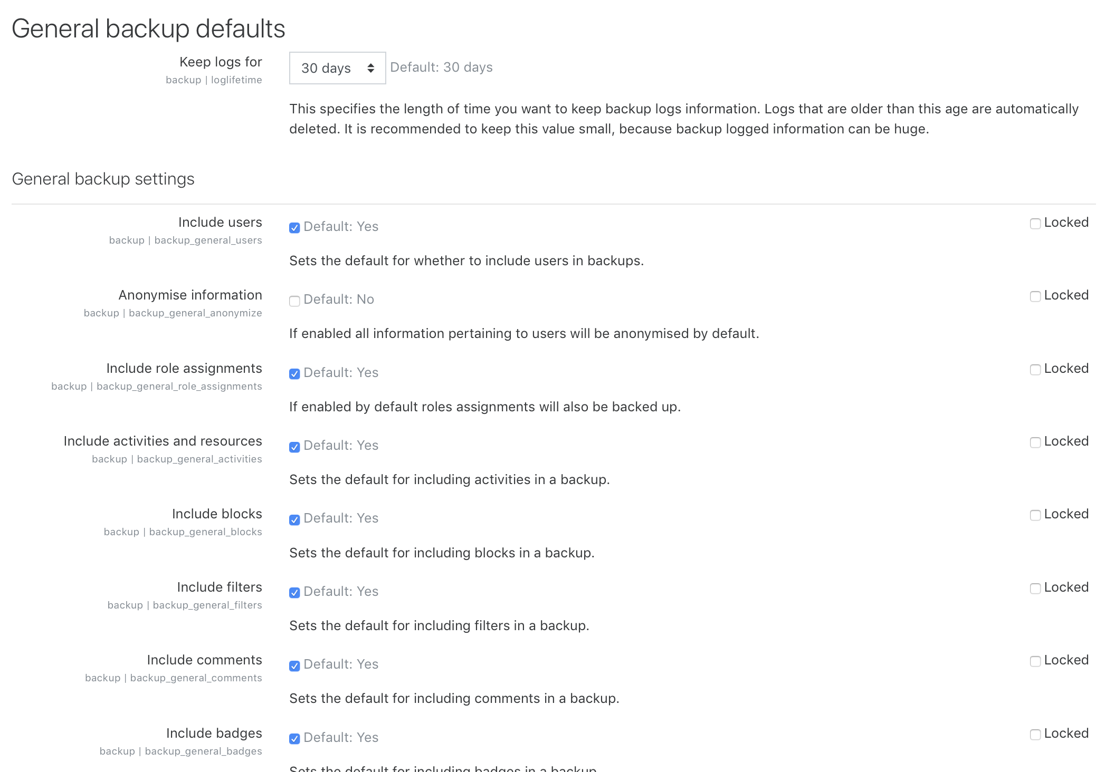
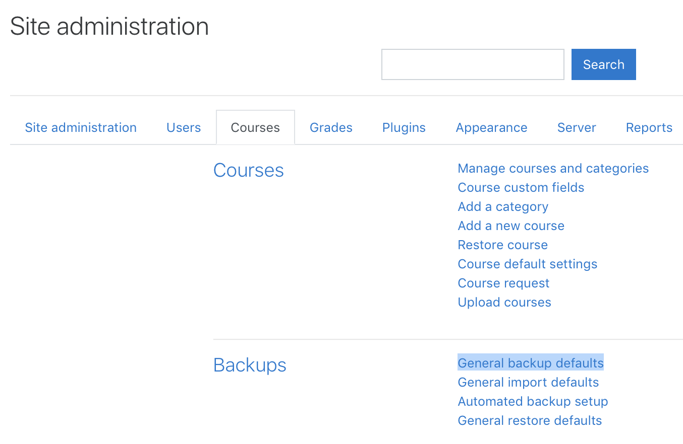
การตั้งค่าทั่วไปในการสำรองข้อมูล (General backup)
ปกติผู้สอน ผู้จัดการศูนย์ e-Learning สามารถสำรองข้อมูลรายวิชาได้เช่นเดียวกัน โดยการสำรองข้อมูล ระบบจะทำการสำรองตามค่าทั่วไป (General backup defaults) ที่ระบบตั้งไว้ ทั้งนี้ผู้ดูแลระบบสามารถเปลี่ยนแปลง รายละเอียดการสำรองข้อมูลได้ โดยทำตามขั้นตอนดังนี้
3
1. ทำการล็อกอินเข้าระบบในฐานะ (Admin)
2. คลิกเลือกที่ Site administration > Courses > Backups > General backup defaults
3. ระบบแสดงหน้าต่างในการกำหนดค่าทั่วไปในการสำรองข้อมูล
2

Slide 4
การตั้งค่าทั่วไปในการสำรองข้อมูล (General backup) (ต่อ)
4. ทำการกำหนดค่ารายละเอียดการสำรองข้อมูลตามต้องการ เสร็จแล้วคลิกที่ปุ่ม Save changes เพื่อบันทึกการใช้งาน
รายการ | คำอธิบาย
Keep logs for | กำหนดวันที่ต้องการเป็น 30 days หรือจำนวนวันที่ต้องการ
Include users | สำรองสมาชิก
Anonymise information | สำรองรายละเอียดผู้ชายภายนอก
Include role assignments | สำรองงานมอบหมาย
Include activities and resources | สำรองกิจกรรมรายวิชา และแหล่งข้อมูล
Include blocks | สำรองบล็อกเมนู
Include filters | สำรองการฟิลเตอร์ค้นหา
Include comments | สำรองการแสดงความคิดเห็น
Include badges | สำรองการกำหนดรางวัลผู้เรียน

Slide 5
การตั้งค่าทั่วไปในการสำรองข้อมูล (General backup) (ต่อ)
รายการ | คำอธิบาย
Include calendar events | สำรองกิจกรรมในปฏิทิน
Include user completion information | สำรองข้อมูลกิจกรรมที่เสร็จสิ้นแล้ว
Include logs | สำรองไฟล์ล็อกการใช้งาน
Include histories | สำรองประวัติการใช้งาน
Include question bank | สำรองข้อสอบ
Include groups and groupings | สำรองกลุ่มและการจัดกลุ่ม
Include competencies | สำรองความสามารถ

Slide 6
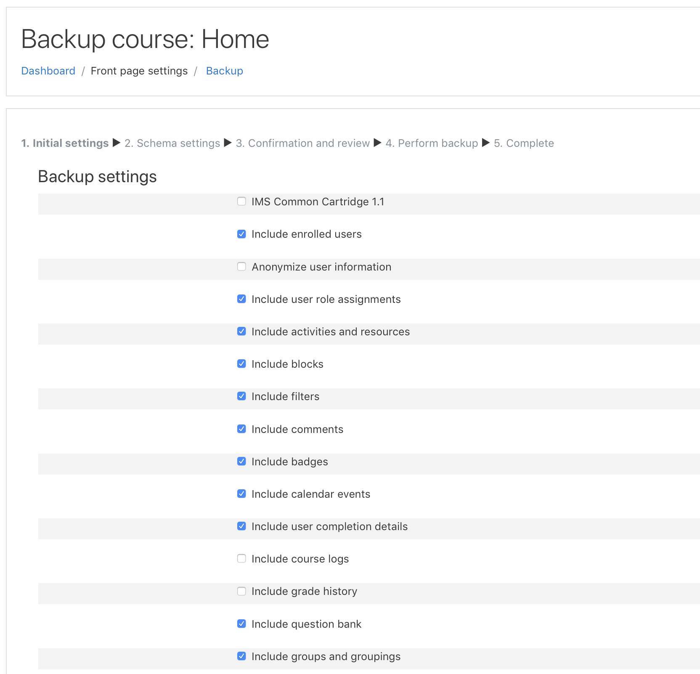
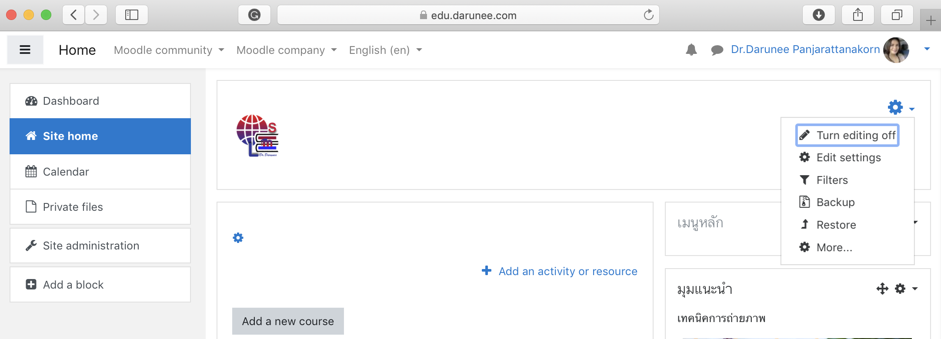
การสำรองข้อมูลหน้าแรก Front page (for Admin)
3
1. ทำการล็อกอินเข้าระบบในฐานะ (Admin)
2. ที่เมนู Site home คลิกที่ไอคอน คลิกที่ Backup
3. คลิกเลือกออปชั่นในการสำรองข้อมูลเสร็จแล้วคลิกที่ปุ่ม Next
2

Slide 7
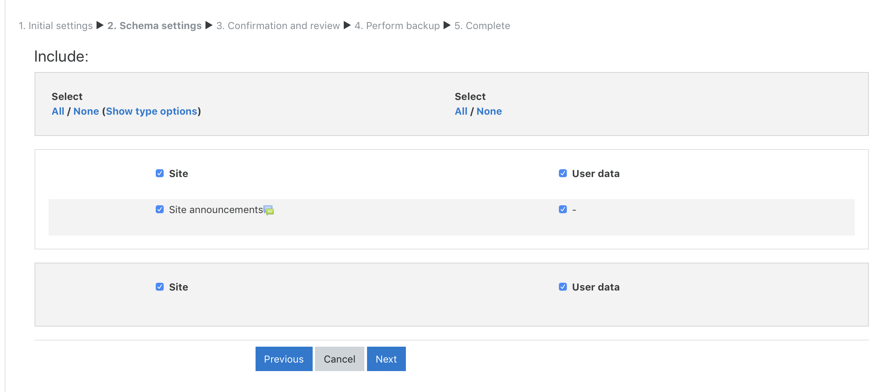
การสำรองข้อมูลหน้าแรก Front page (for Admin) (ต่อ)
4. คลิกเลือกบทความ กิจกรรม ในหน้าแรกที่ต้องการสำรอง เสร็จแล้วคลิกที่ปุ่ม Next
4

Slide 8
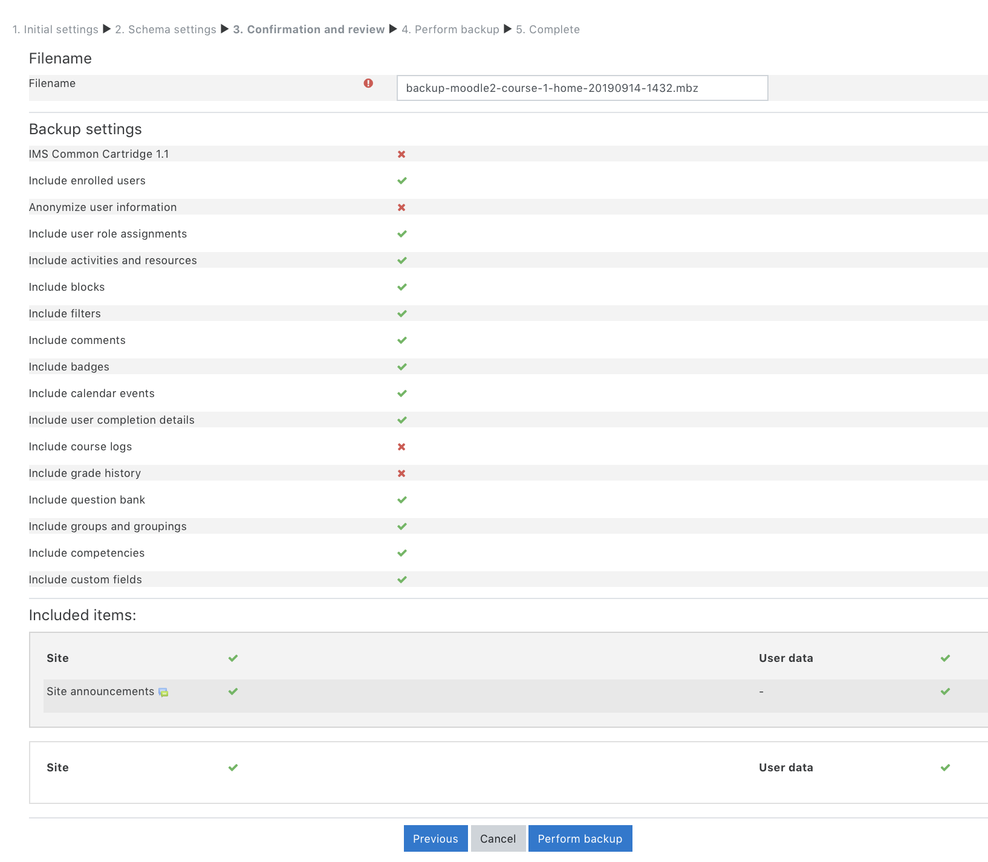
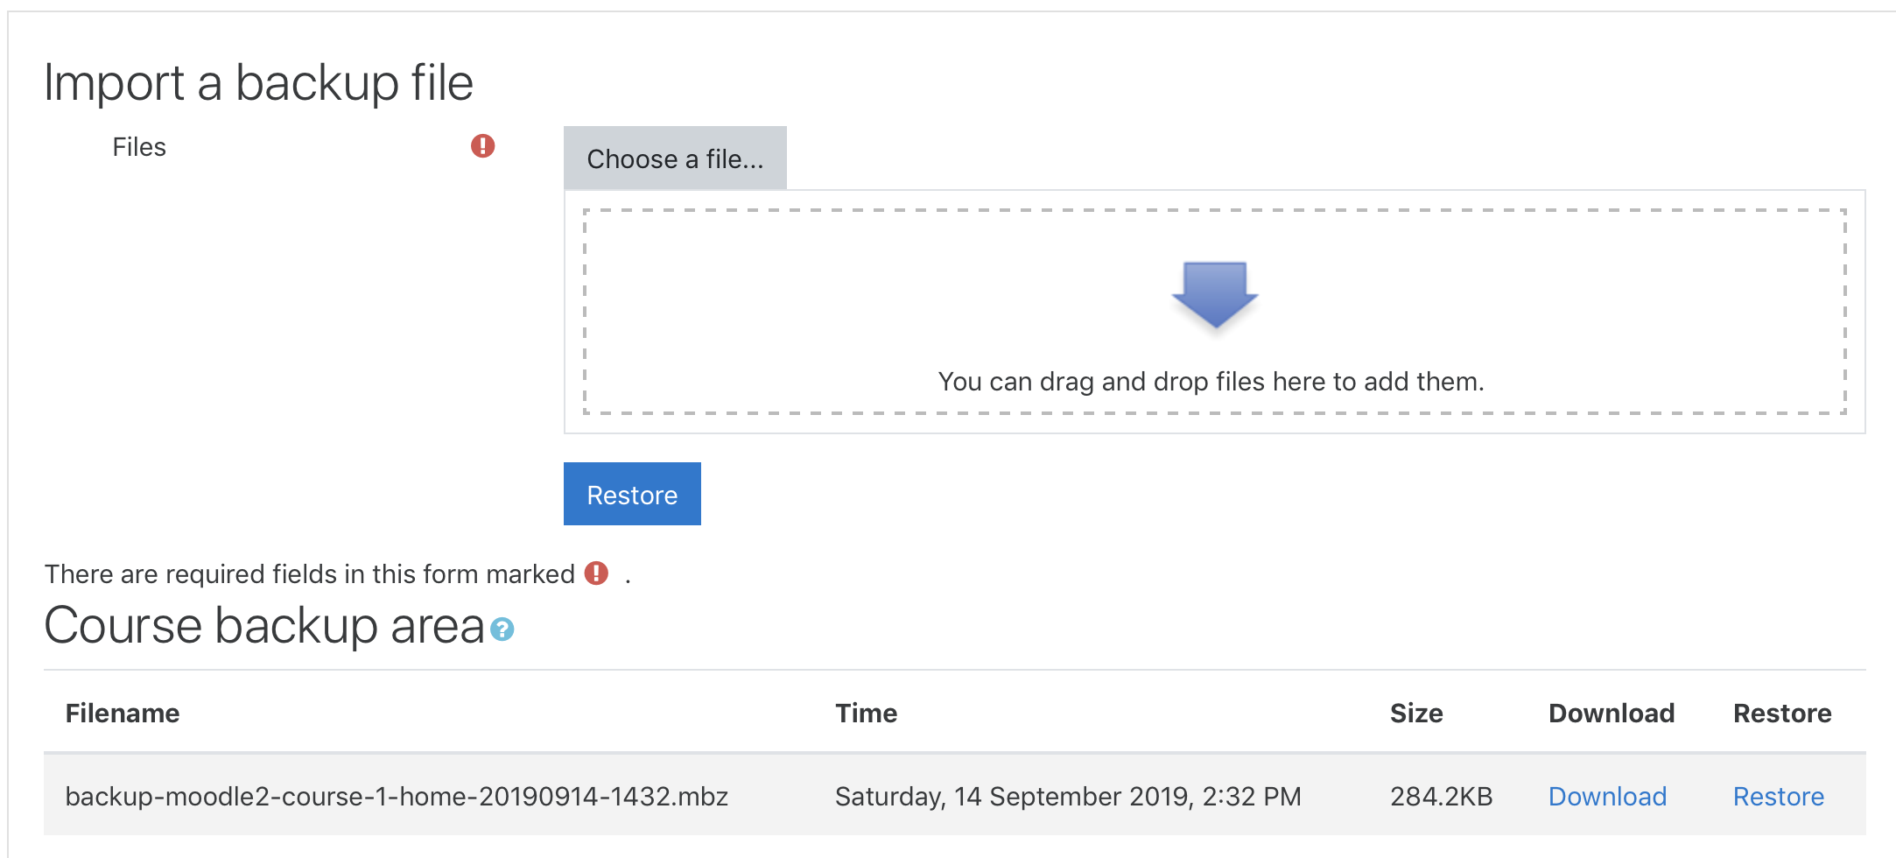
การสำรองข้อมูลหน้าแรก Front page (for Admin) (ต่อ)
5. กำหนดชื่อไฟล์ที่ต้องการสำรองข้อมูล ในที่นี้ยังไม่ต้องแก้ไขให้ใช้ชื่อที่ระบบตั้งมาให้ เสร็จแล้วคลิกที่ปุ่ม Perform backup
6. คลิกที่ปุ่ม Continue เพื่อสำรองข้อมูล
5
6
7. คลิกที่ปุ่ม Download เพื่อทำการดาวน์โหลดไฟล์มาเก็บไว้ในเครื่องตนเอง หรือเก็บไว้ใน Storage กลางที่ปลอดภัย
7

Slide 9
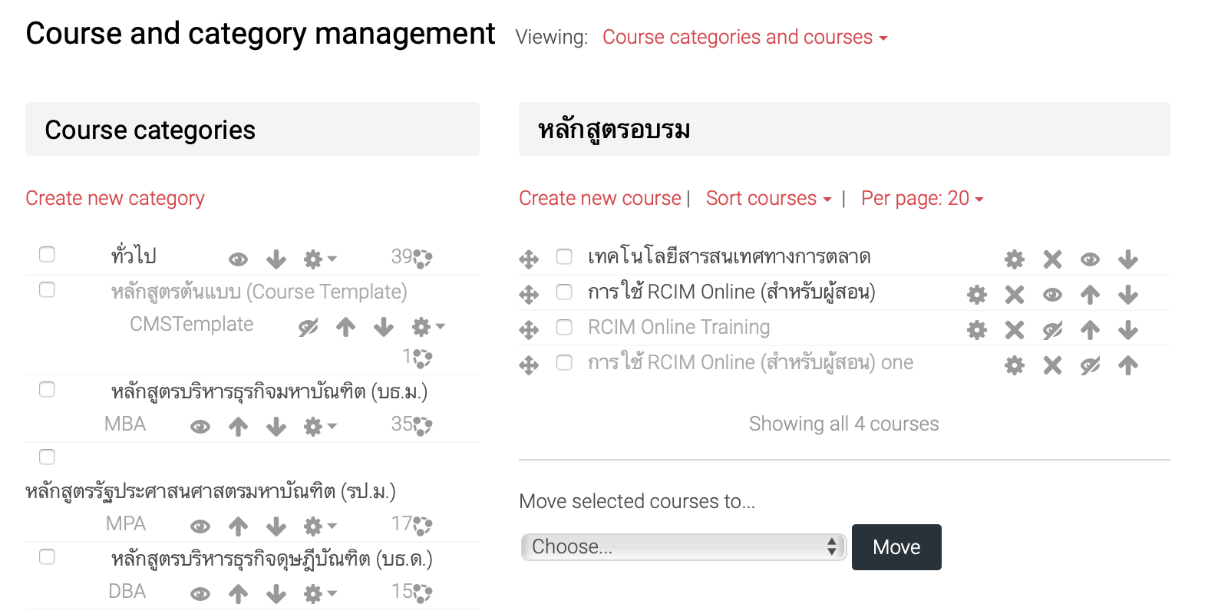
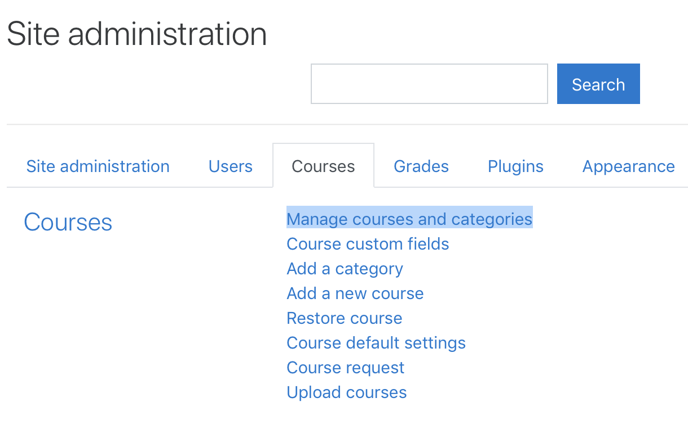
การสำรองข้อมูลหลักสูตรรายวิชา โดยใช้โมดูลสำรองข้อมูลในโปรแกรม Moodle (for Admin)
ผู้ดูแลระบบสามารถทำการสำรองข้อมูล Moodle โดยการใช้งานผ่านทางโปรแกรมโดยตรง มีขั้นตอนดังนี้
1. ทำการล็อกอินเข้าระบบในฐานะ Admin
2. ที่กรอบ Site administration ให้เลือกที่ Site administration > Courses > Manage courses and categories
3. ระบบแสดงหน้าต่างของหมวดรายวิชา ให้คลิกเข้าไปในหมวดรายวิชา และคลิกเลือกรายวิชาที่ต้องการสำรองข้อมูล
3
2

Slide 10
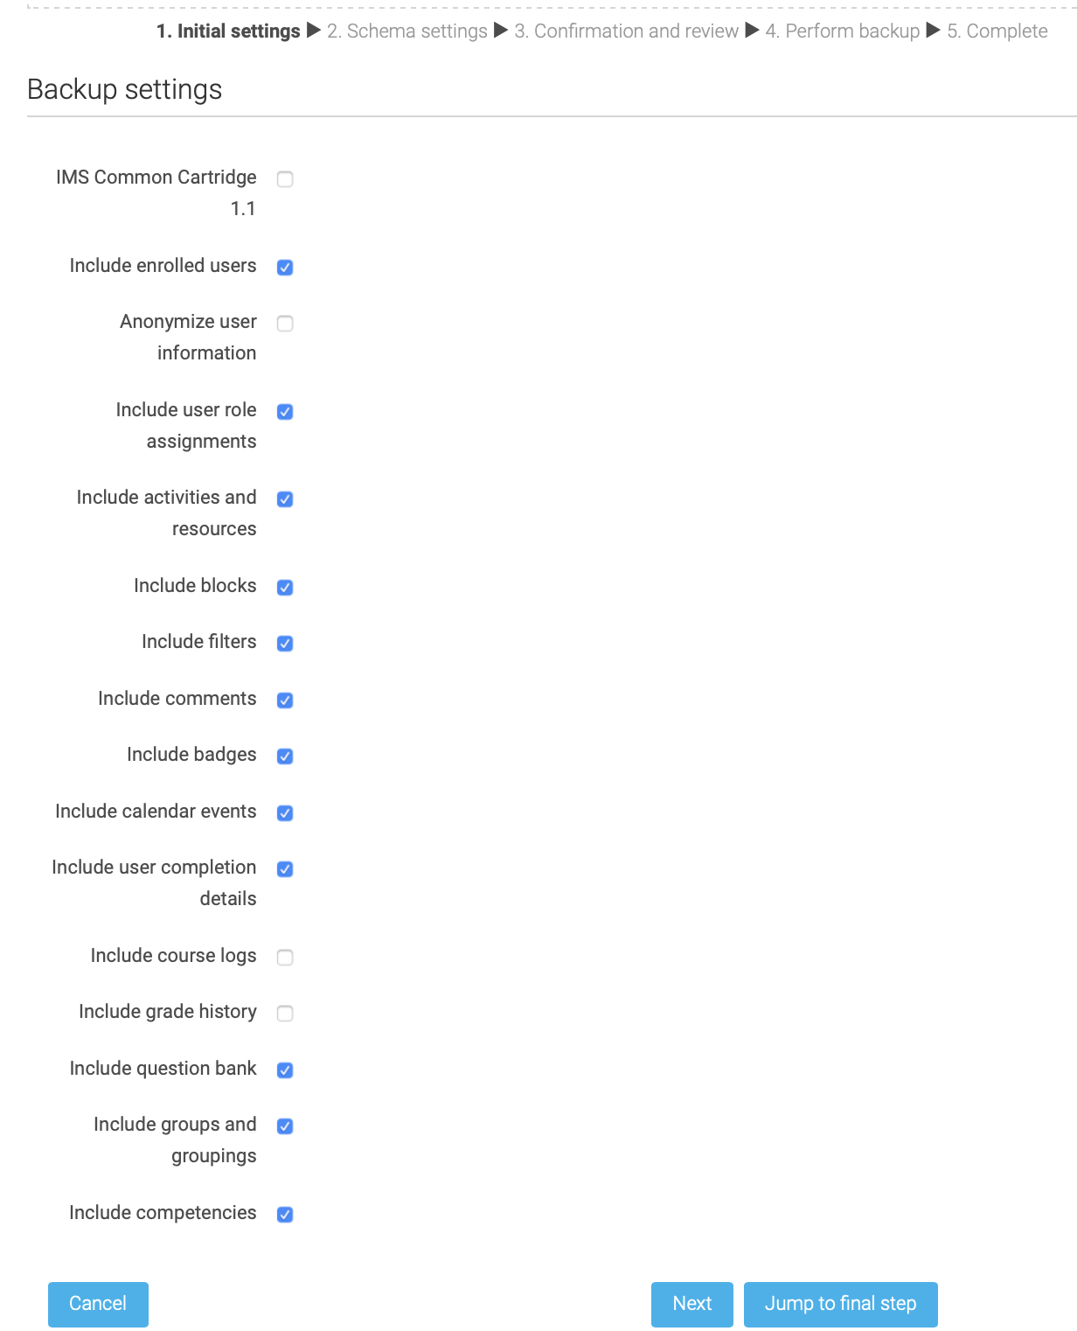
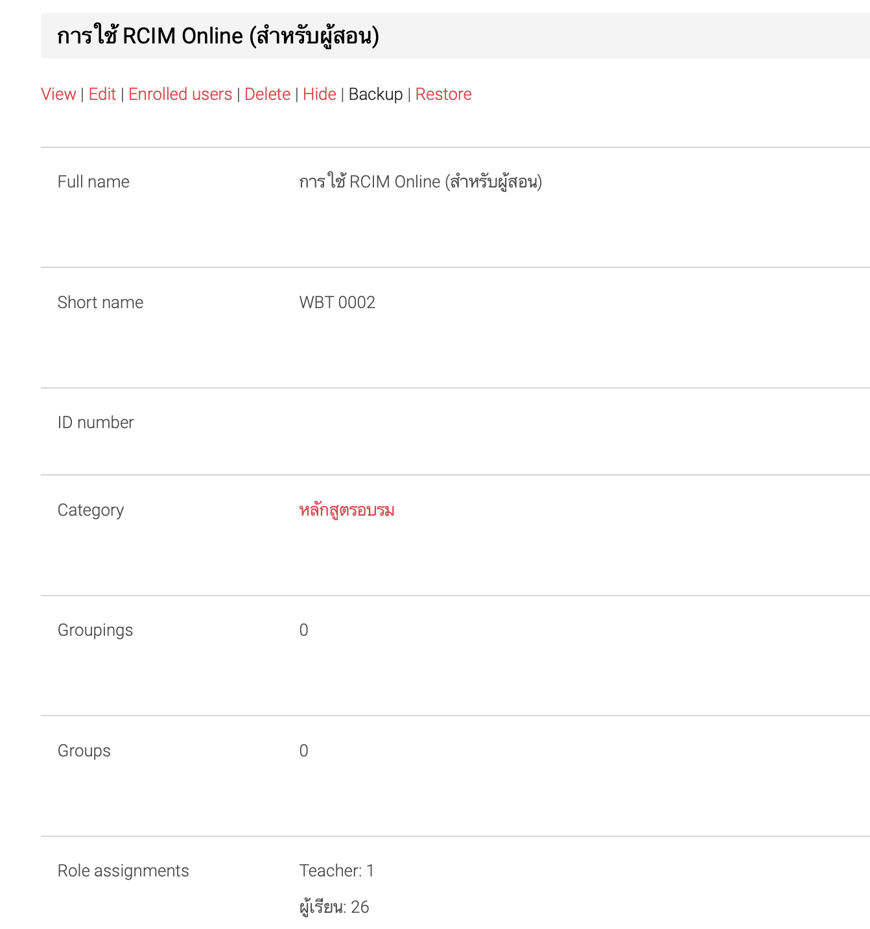
การสำรองข้อมูลหลักสูตรรายวิชา โดยใช้โมดูลสำรองข้อมูลในโปรแกรม Moodle (for Admin) (ต่อ)
4. เลื่อนลงมาด้านล่าง แล้วคลิกเลือกที่ Backup เพื่อทำการสำรองข้อมูล
5. คลิกเลือกออปชั่นที่ต้องการสำรองข้อมูล เสร็จแล้วคลิกที่ปุ่ม Next
4
5

Slide 11
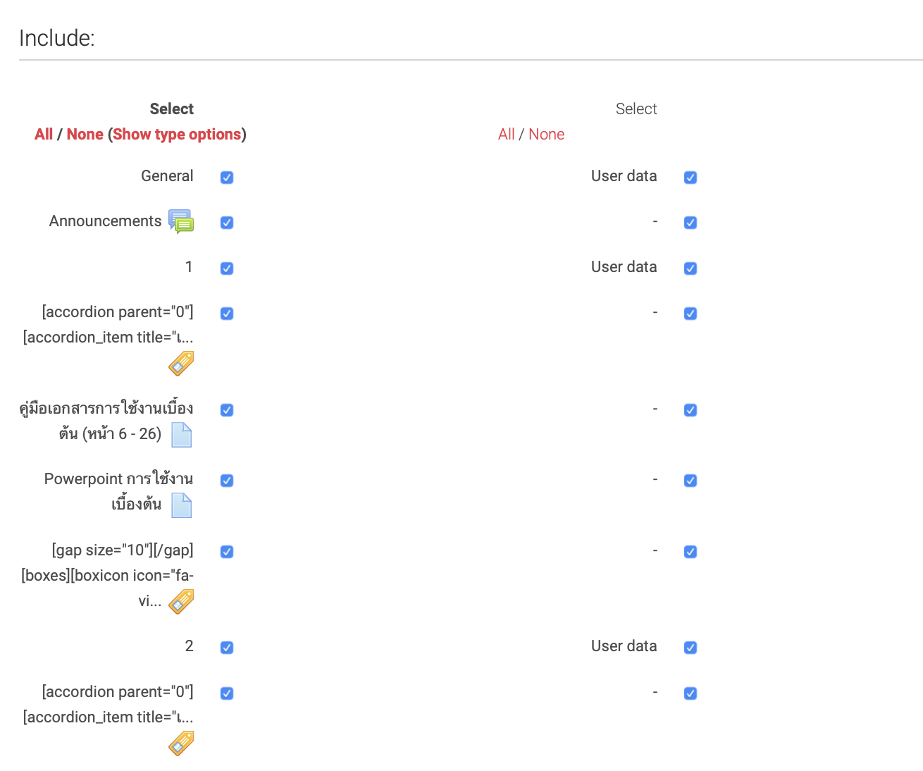
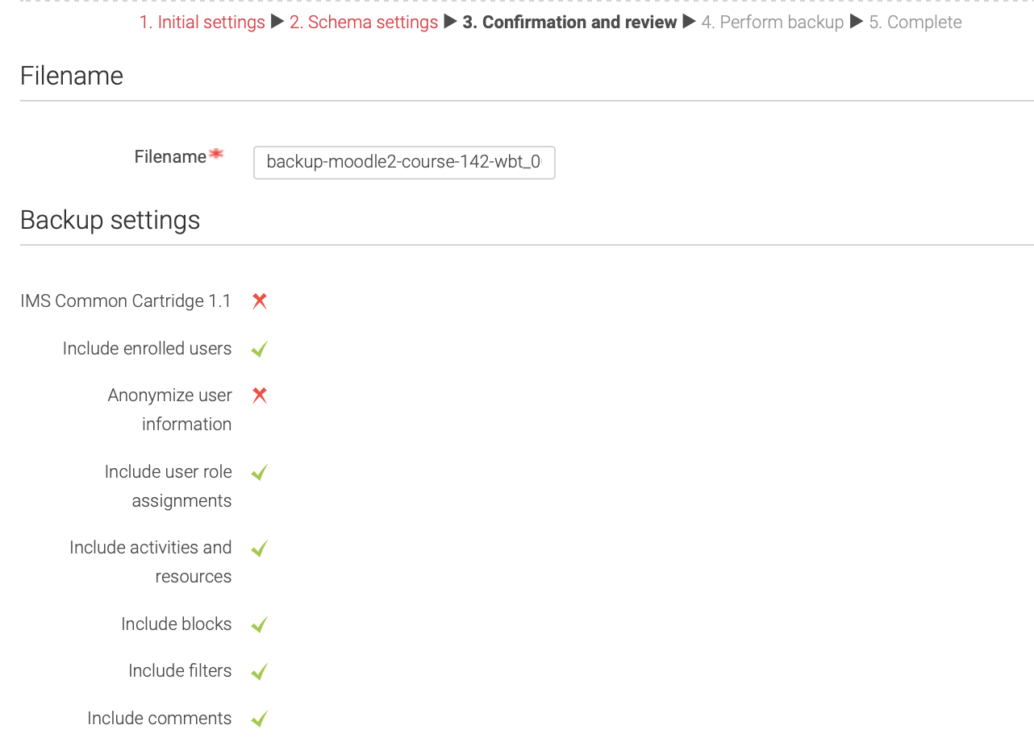
การสำรองข้อมูลหลักสูตรรายวิชา โดยใช้โมดูลสำรองข้อมูลในโปรแกรม Moodle (for Admin) (ต่อ)
6. คลิกเลือกรายละเอียดข้อมูลและกิจกรรมที่ต้องการสำรอง เสร็จแล้วคลิกที่ปุ่ม Next
7. ทำการตั้งชื่อไฟล์หลักสูตรที่ต้องการสำรองข้อมูล ในที่นี้ใช้ชื่อไฟล์ที่ระบบตั้งมาให้ เสร็จแล้วคลิกที่ปุ่ม Perform backup
6
7

Slide 12
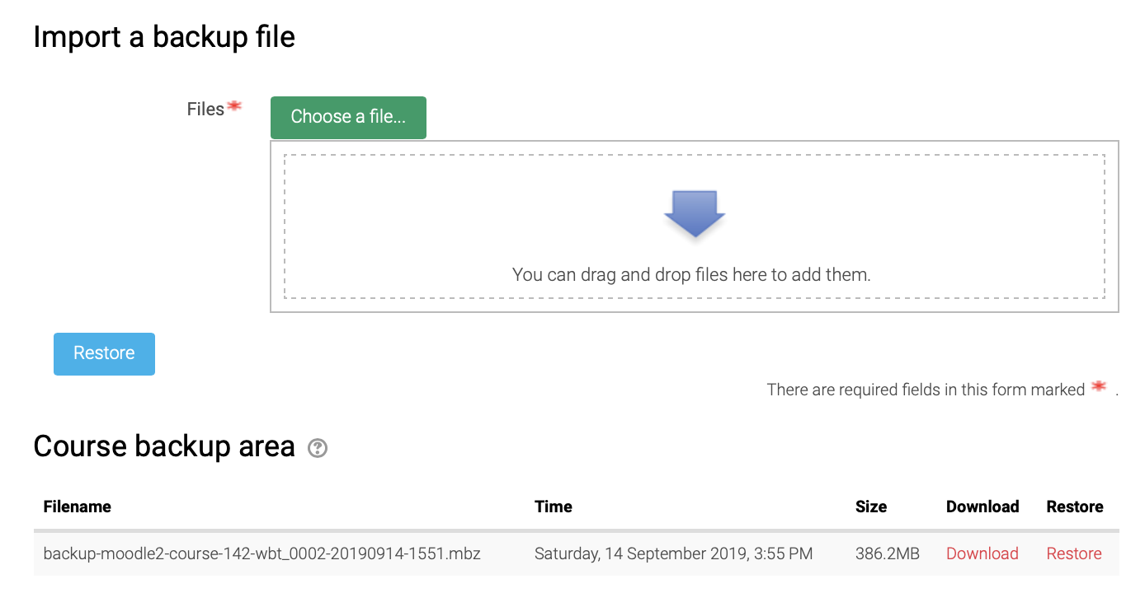
การสำรองข้อมูลหลักสูตรรายวิชา โดยใช้โมดูลสำรองข้อมูลในโปรแกรม Moodle (for Admin) (ต่อ)
8. ระบบเริ่มทำการสำรองข้อมูลหลักสูตร
9. คลิกที่ปุ่ม Continue และยืนยันการสำรองข้อมูล
10. คลิกที่ปุ่ม Download เพื่อทำการดาวน์โหลดไฟล์มาเก็บไว้ในเครื่อง ของตนเอง หรือเก็บไว้ใน Storage กลางที่ปลอดภัย
9
10

Slide 13
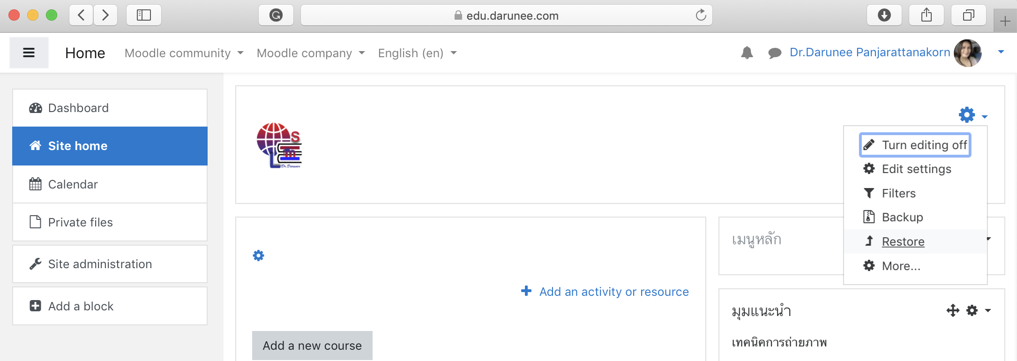
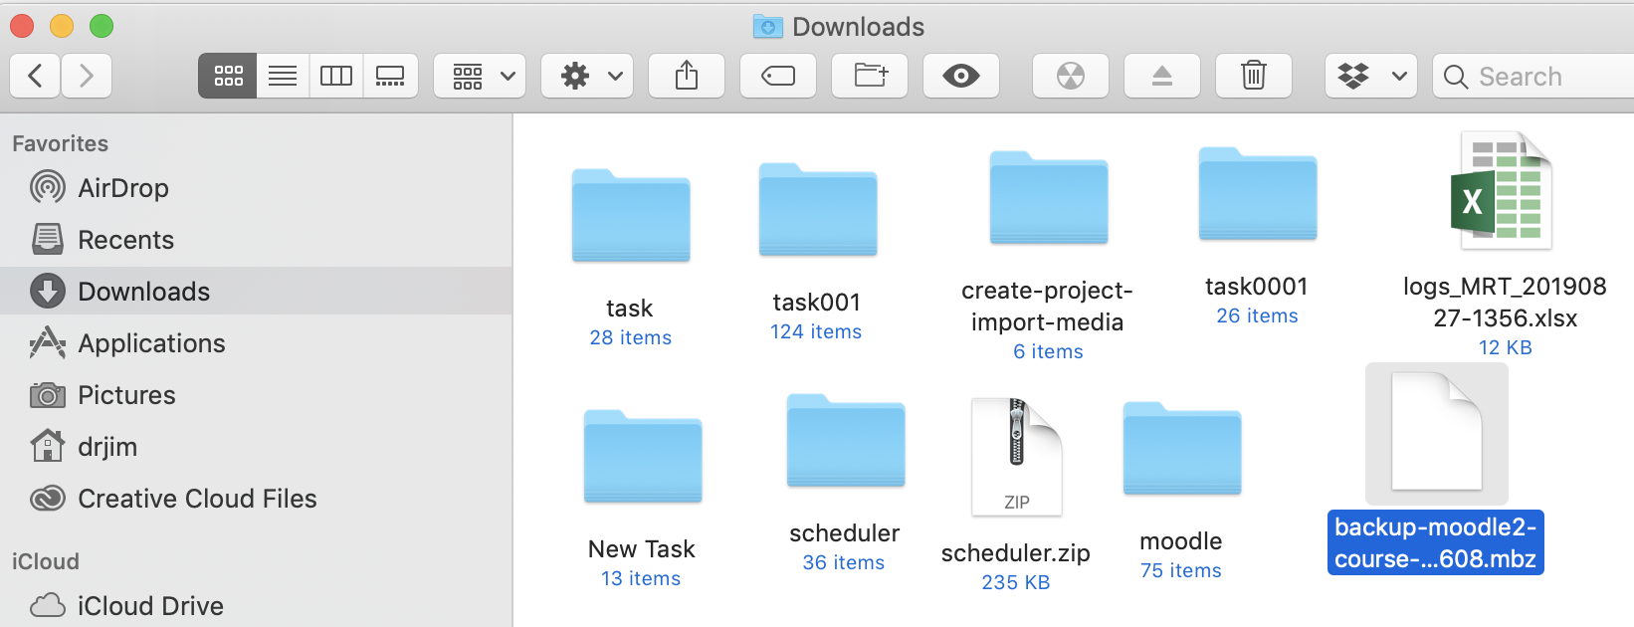
การกู้คืนข้อมูลรายวิชา (Restore)
ผู้ใช้งานที่สามารถทำการกู้คืนหลักสูตร หรือสร้างหลักสูตรใหม่ โดยนำต้นฉบับไฟล์ที่สำรองไว้ที่ Storage กลางของหน่วยงาน ต้องเป็นผู้ใช้ที่อยู่ในกลุ่ม Administrator หรือ Manager หรือ Course Creator โดยมีขั้นตอนในการกู้คืนหลักสูตรดังนี้
1. ทำการล็อกอินเข้าระบบในฐานะ (Admin)
2. ที่เมนู Site home คลิกที่ไอคอน คลิกที่ Restore
3. ดึงและลากไฟล์ หลักสูตรที่ต้องการ Restore จากแหล่งข้อมูลมาวางในบริเวณที่มี ลูกศรลง แล้วคลิกที่ปุ่ม Restore
2
3

Slide 14
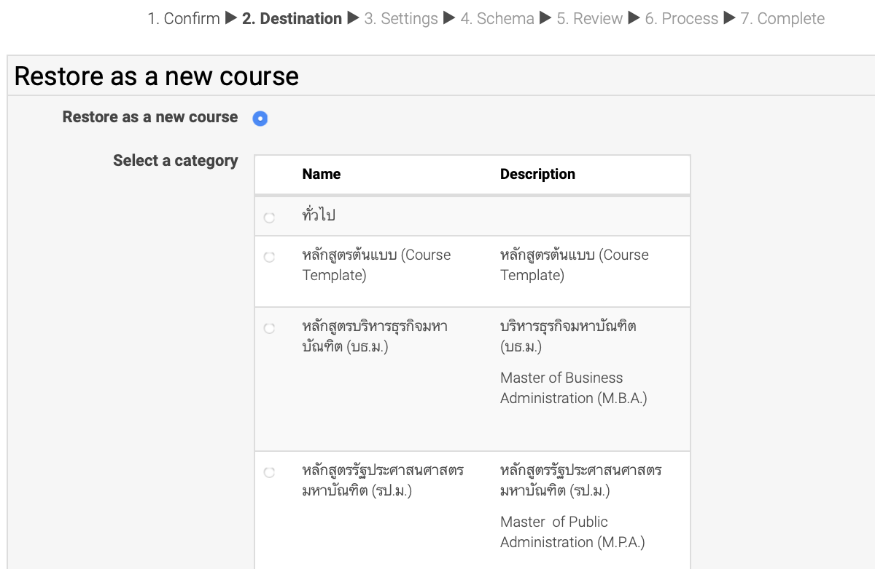
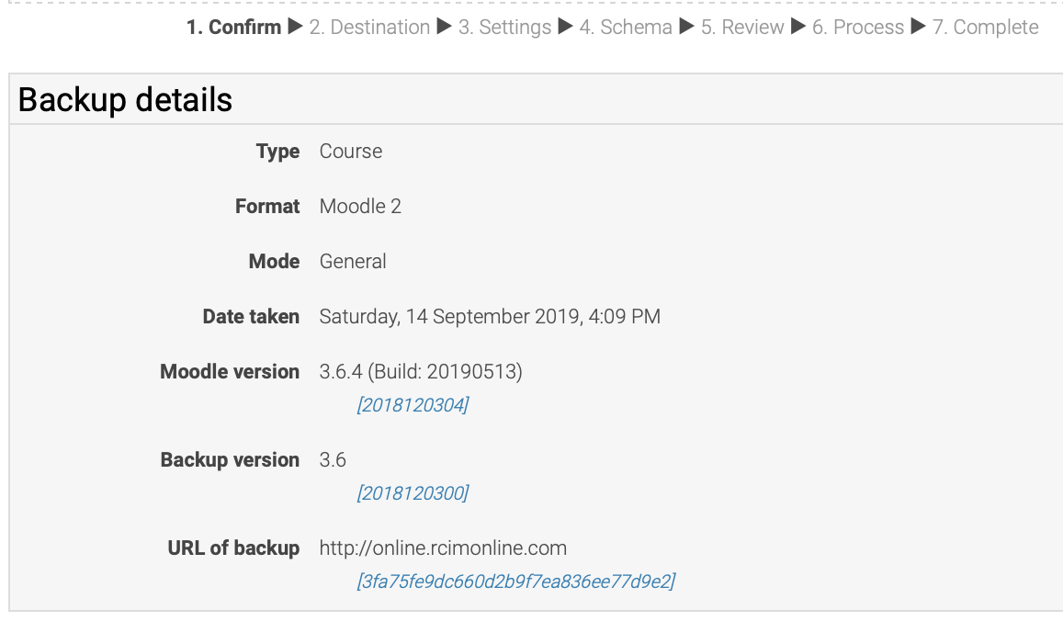
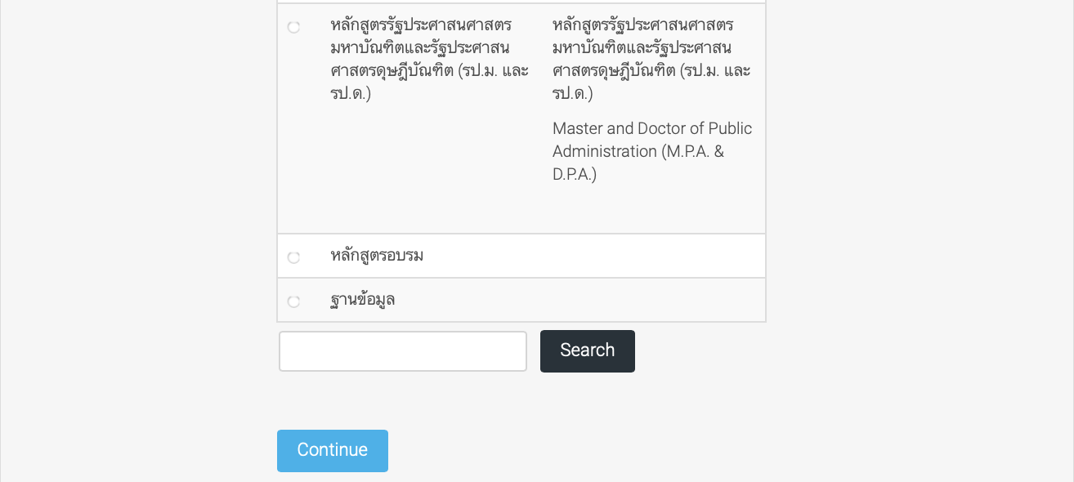
การกู้คืนข้อมูลรายวิชา (Restore) (ต่อ)
6. คลิกเลือกหมวดหลักสูตร (Course Catagories) ที่ต้องการนำหลักสูตรไปใส่ กรณีมีหมวดหลักสูตรจำนวนมาก ไม่แสดงในรายการ ให้พิมพ์หมวดหลักสูตร แล้วกดปุ่ม Search เพื่อค้นหา
4. ระบบแสดงรายละเอียดหลักสูตรที่ต้องการ Restore
5. คลิกที่ปุ่ม Continue
6
4

Slide 15
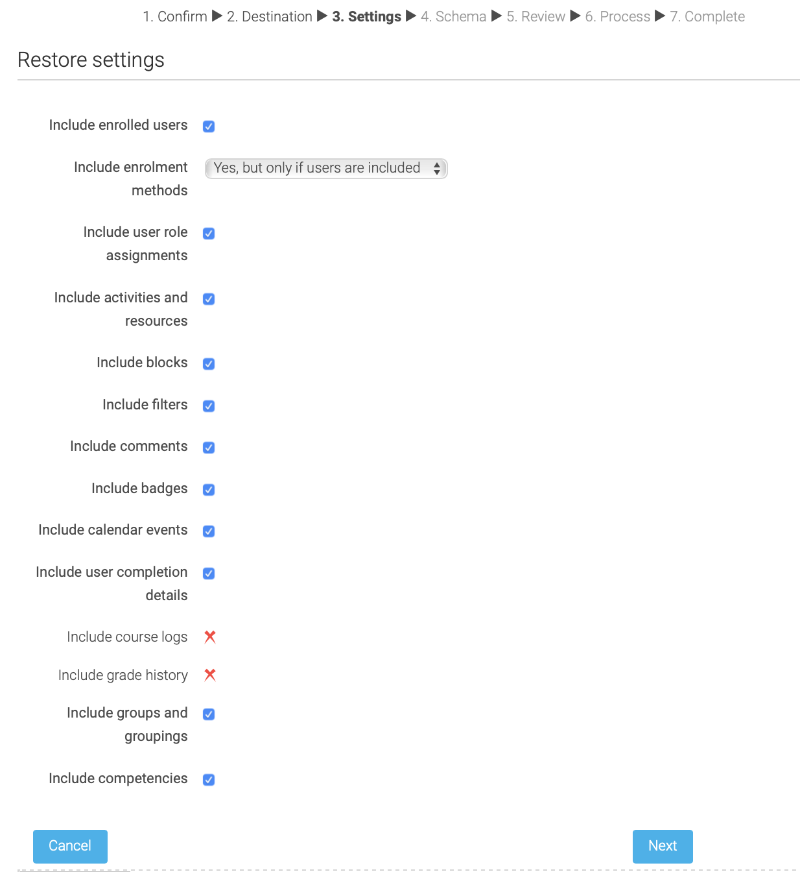
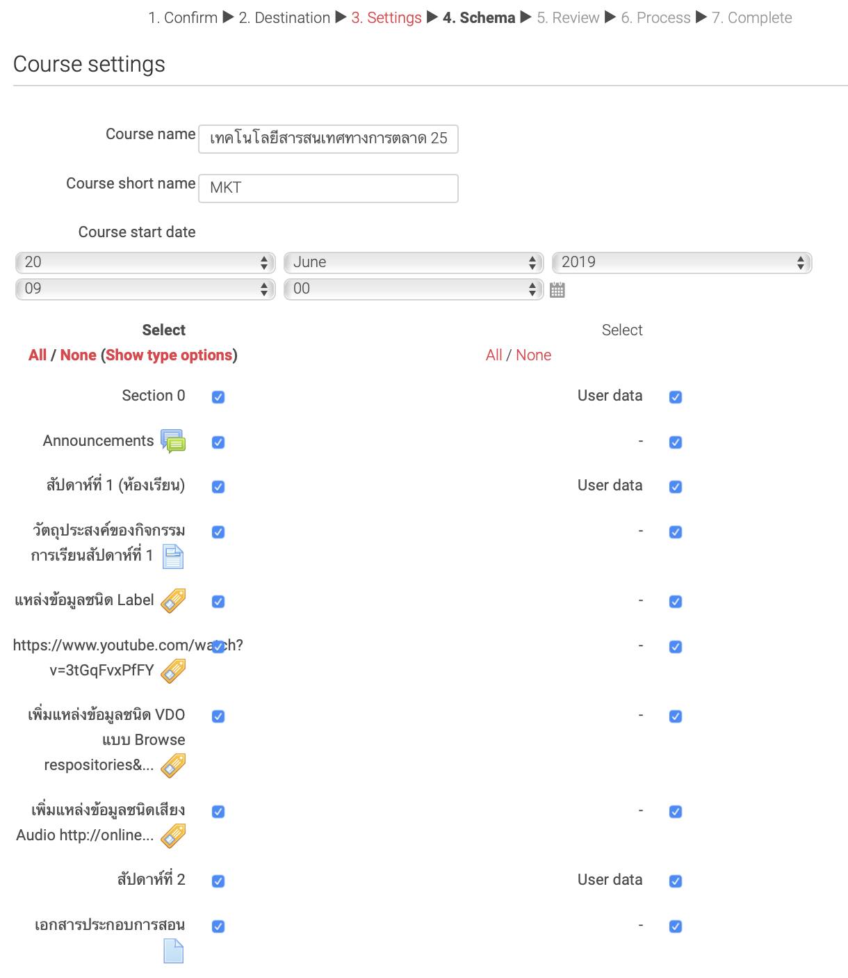
การกู้คืนข้อมูลรายวิชา (Restore) (ต่อ)
7. ระบบแสดงออปชั่นในการกู้คืนให้คลิกที่ปุ่ม Next
8. พิมพ์ชื่อหลักสูตร ชื่อย่อหลักสูตร และวันที่เปิดสอน พร้อมคลิกเลือกแหล่งข้อมูลและ กิจกรรมการสอนที่ต้องการ เสร็จแล้วคลิกที่ปุ่ม Next
8
7

Slide 16
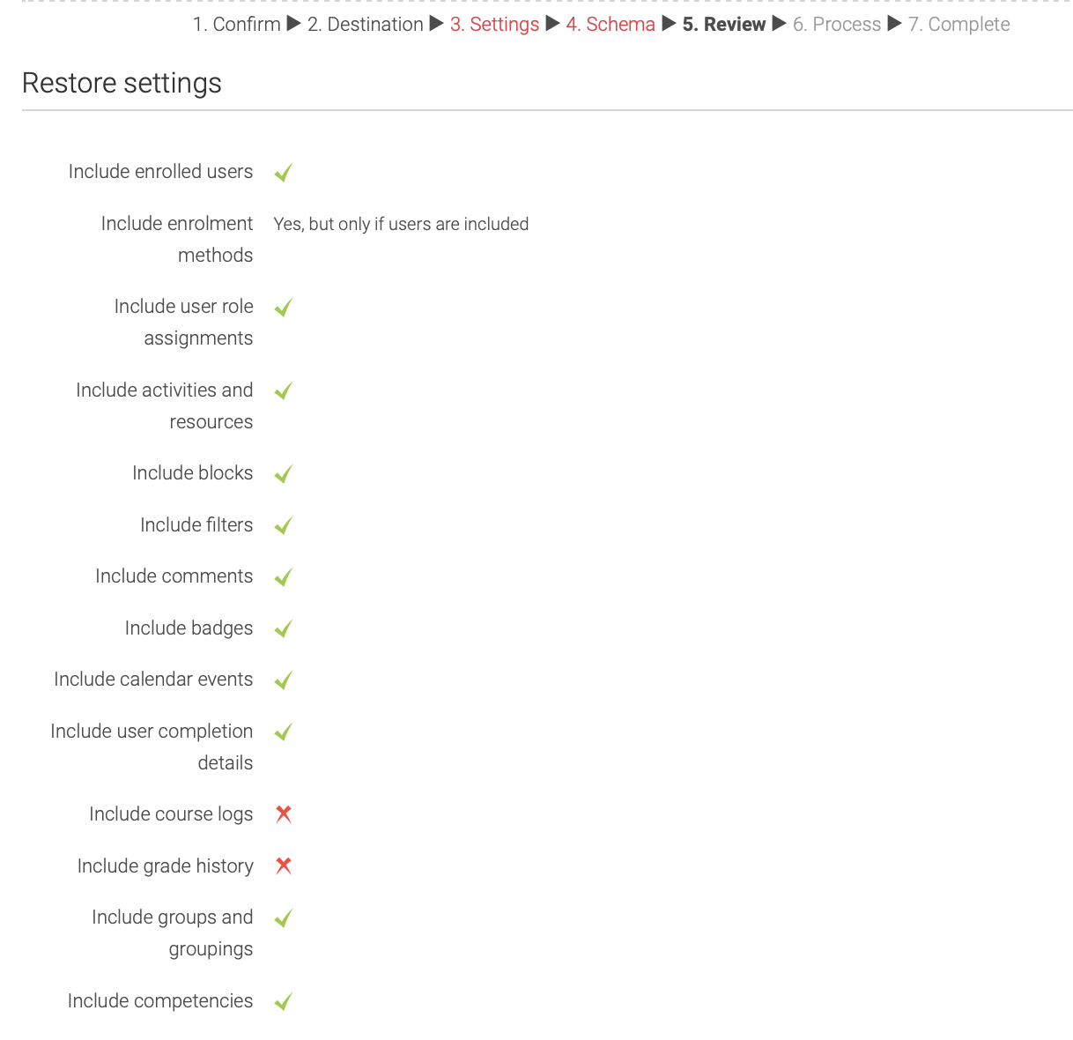
การกู้คืนข้อมูลรายวิชา (Restore) (ต่อ)
9. คลิกที่ปุ่ม Perform restore
10. ระบบทำการกู้คืนหลักสูตร
10
9
11. คลิกที่ปุ่ม Continue เพื่อยืนยันการกู้คืนข้อมูล
11

Slide 17
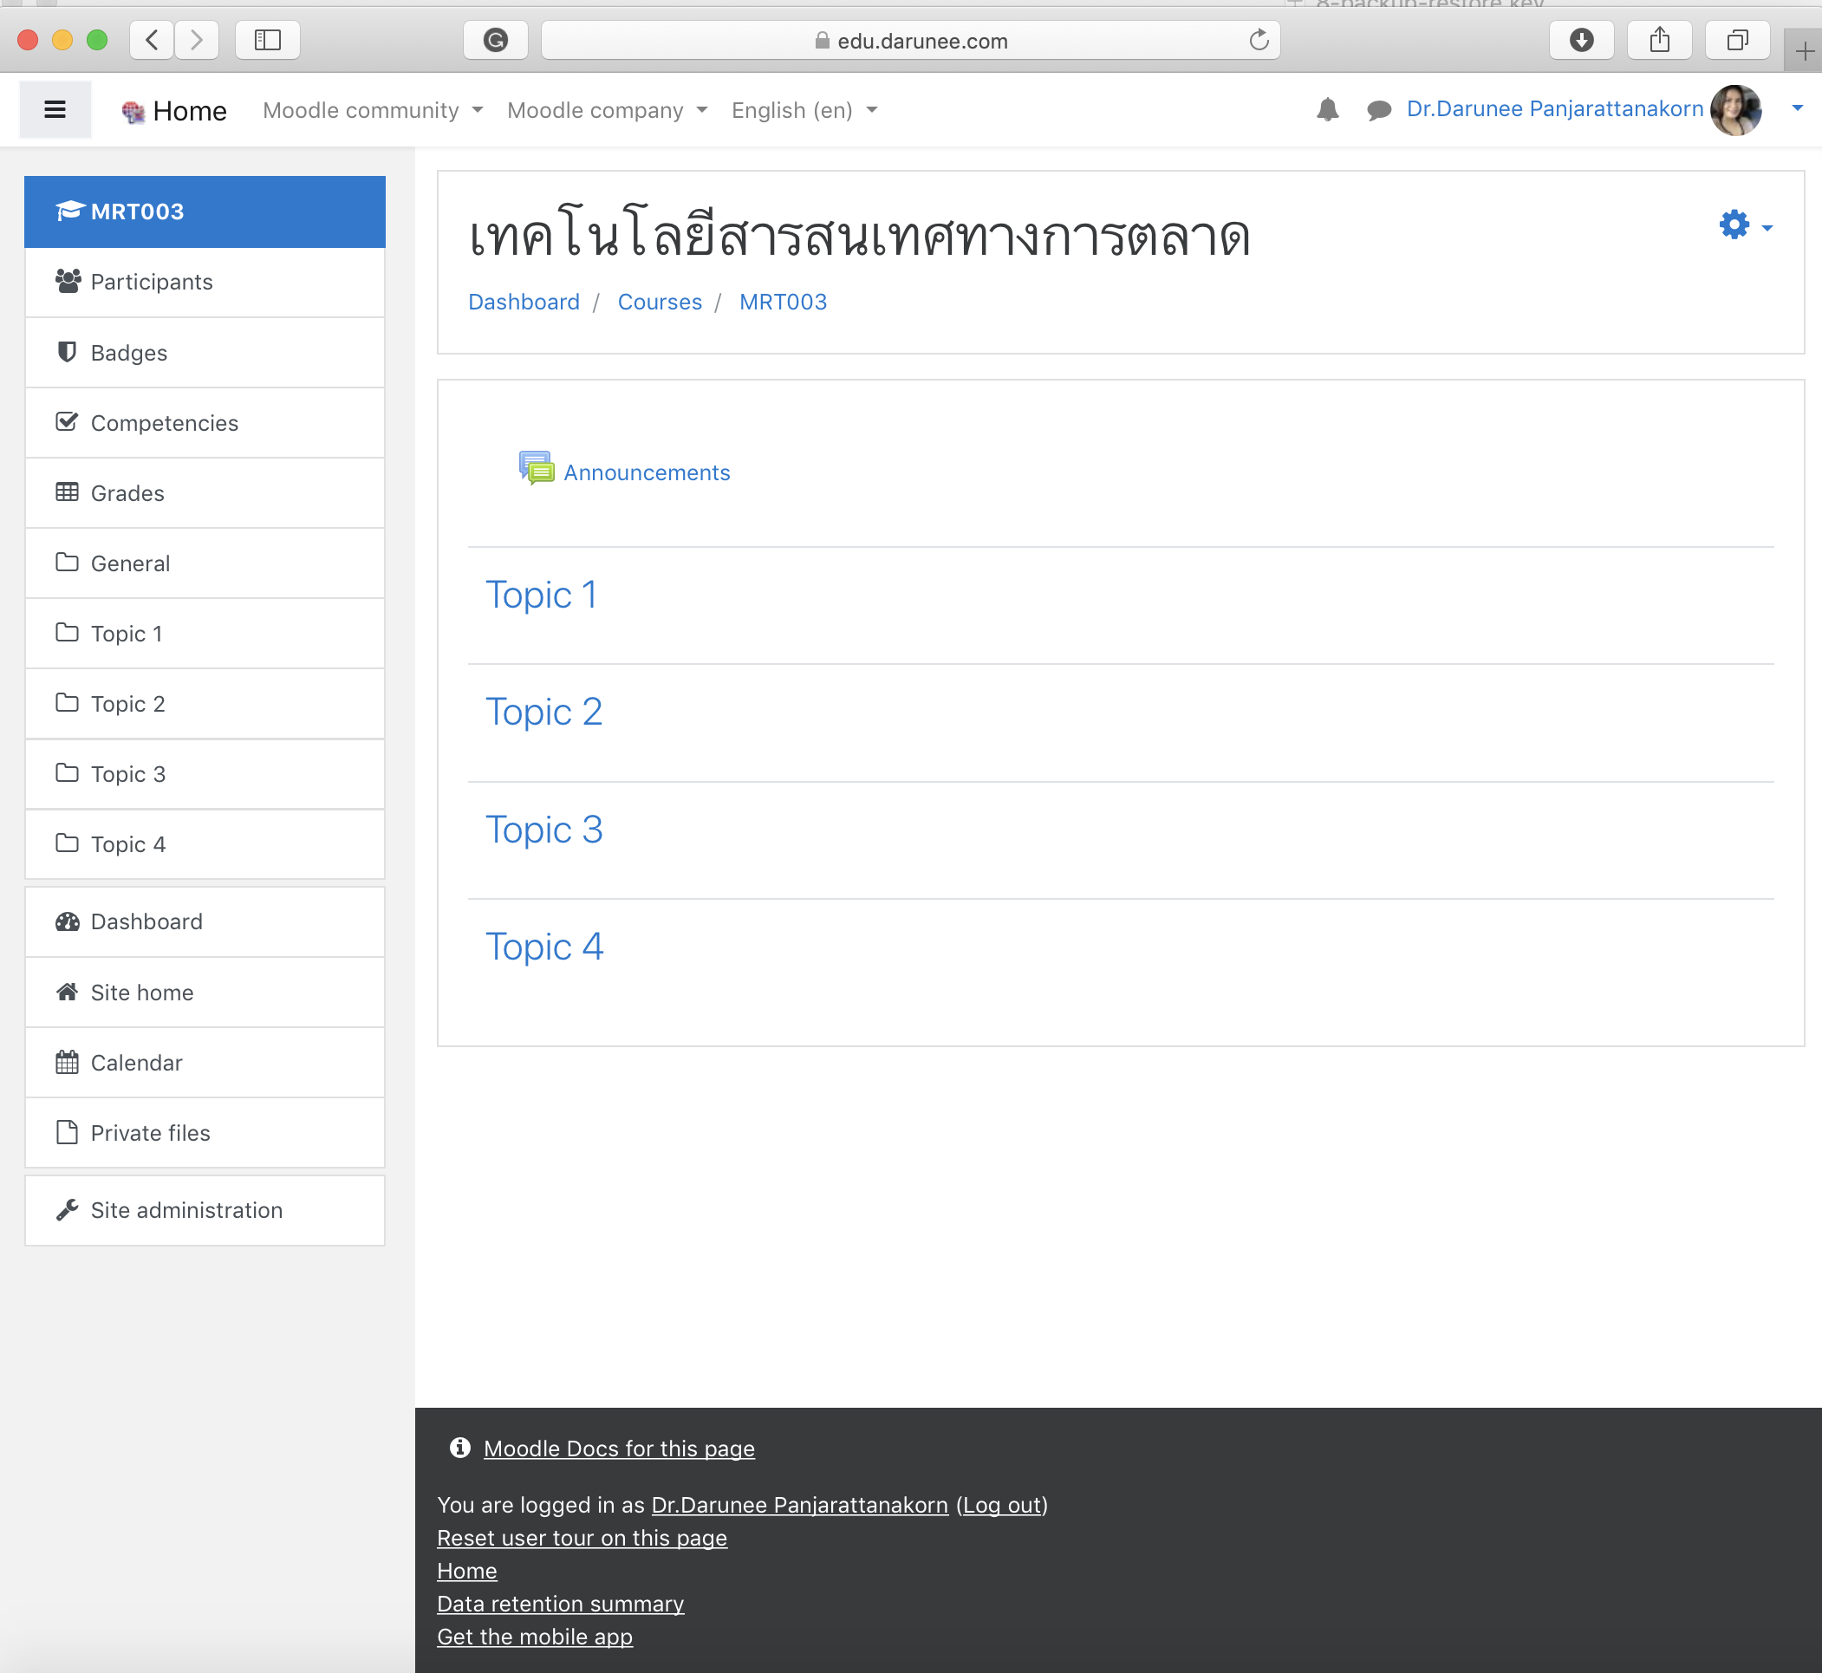
การกู้คืนข้อมูลรายวิชา (Restore) (ต่อ)
12. แสดงหลักสูตรที่กู้คืนสร็จเรียบร้อยแล้ว
12

